Slide 1

ВК 4.14 Фізіологія
Для здобувачів третього (освітньо-наукового) рівня

Slide 2


Фізіологія - це наука, що вивчає закономірності функцій та процесів у цілісному організмі та його частинах (системах, органах, тканинах, клітинах), механізми й закономірності життєдіяльності організму на різних етапах онто- і філогенезу у взаємодії з навколишнім середовищем (у динаміці життєвих процесів). Фізіологія займає одне з провідних місць в системі науково-теоретичної підготовки лікаря.
Предметом вивчення навчальної дисципліни є закономірності функціонування та перебіг фізіологічних процесів у цілісному організмі та його частинах (системах, органах, тканинах, клітинах), виявлення механізмів й закономірностей життєдіяльності організму на різних етапах онто- і філогенезу у взаємодії з навколишнім середовищем у динаміці життєвих процесів.

Slide 3


ПІДРУЧНИКИ
Посібник з фізіології /За ред. В.Г.Шевчука.- Вінниця; Нова книга, 2019.- 576 с.
Клінічна фізіологія: підручник, за ред. В. І. Філімонова, Д. І. Маракушина. – 2-е видання. - Всеукраїнське спеціалізоване видавництво «Медицина», 2022. – 776 с.

Slide 4
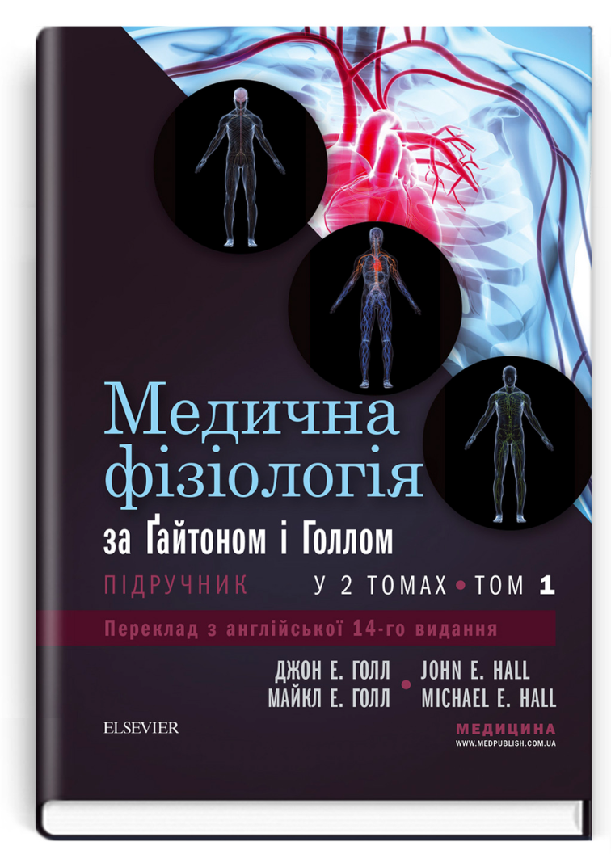

ПІДРУЧНИКИ
Медична фізіологія за Гайтоном і Голлом: 14-е видання: у 2 томах. Том 1 / Джон Е. Голл, Майкл Е. Голл. - Видавництво «Медицина», 2022. – 648 с.
Медична фізіологія за Гайтоном і Голлом: 14-е видання: у 2 томах. Том 2 / Джон Е. Голл, Майкл Е. Голл. - Видавництво «Медицина», 2022. – 584 с.

Slide 5


ПІДРУЧНИКИ
Фізіологія людини: підручник / В. І. Філімонов. — 4-е видання. - Всеукраїнське спеціалізоване видавництво «Медицина», 2021. – 488 с.
Фізіологія людини : Підручник / за ред.. С.М.Білаша. – Олді плюс, 2024. – 508 с.

Slide 6
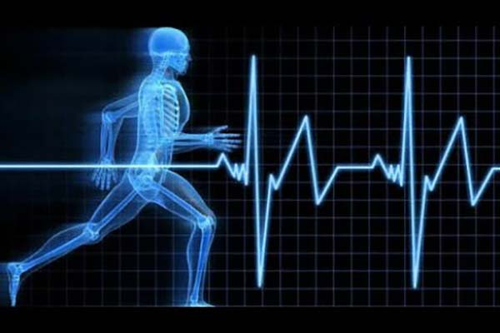
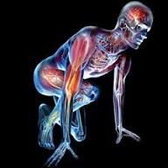
Програма навчальної дисципліни
Дисципліна | Загальна кількість годин | Кредити ЄКТС | Практичні заняття | Самостійна робота
Фізіологія | 180 | 6 | 90 | 90

Slide 7
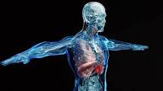

Інформаційні ресурси
  Сайт університету ВНМУ ім. М.І. Пирогова: http://www.vnmu.edu.ua
  Сайт кафедри нормальної фізіології ВНМУ ім. М.І. Пирогова: http://www.vnmu.edu.ua/кафедра нормальної фізіології
  Сайт бібліотеки http://library.vnmu.edu.ua
  Індексні пошукові машини http://www.altavista.com http://www.askjeeves.com http://www.excite.com
  Медичні тематично-предметні каталоги http://www.einet.net/galaxy/Medicine.html http://healthweb.org
  Спеціальні системи пошуку медичної інформації http://www.kfinder.com http://www.medwebplus.com
  Центр тестування https://www.testcentr.org.ua/uk/
  МОЗ України https://moz.gov.ua/
  Центр громадського здоров’я МОЗ України https://phc.org.ua/kontrol- zakhvoryuvan

Slide 8
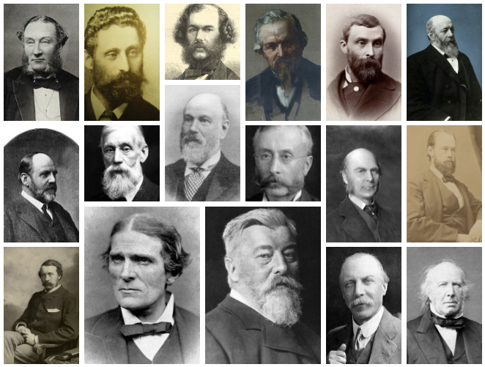
ВИДАТНІ ФІЗІОЛОГИ

Slide 9
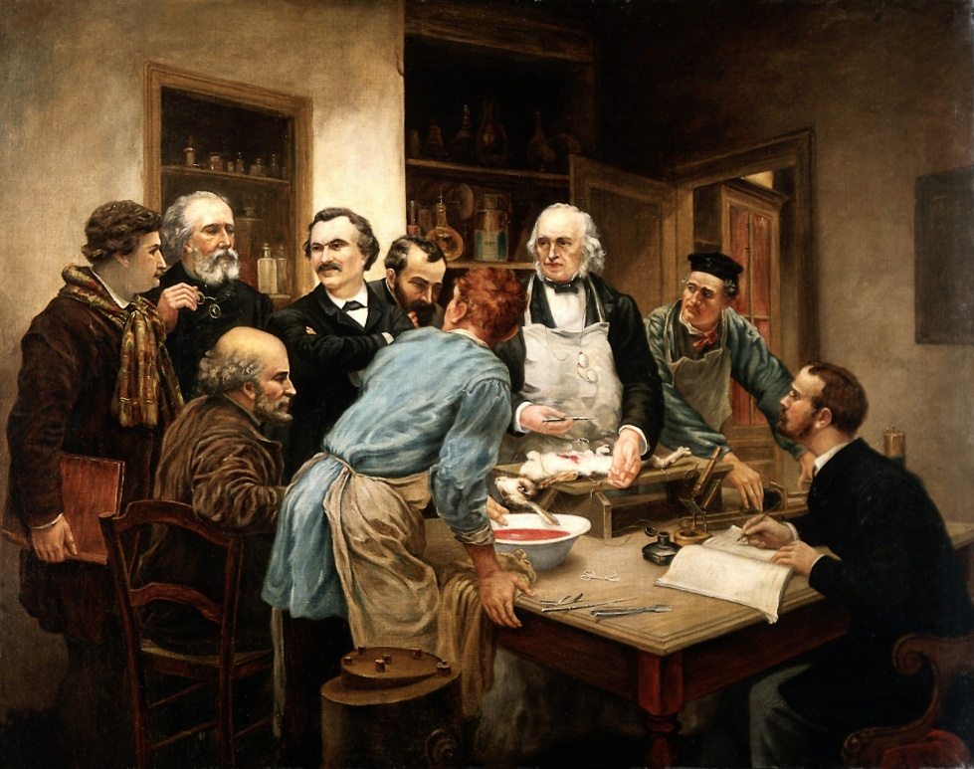
Дякуємо за увагу
Міждисциплінарні зв'язки: біологія, гістологія, нормальна анатомія, біохімія, фармакологія, внутрішні хвороби, хірургія, нервові хвороби, психіатрія, психологія, очні хвороби, ЛОР-хвороби, акушерство та гінекологія.

